Slide 1
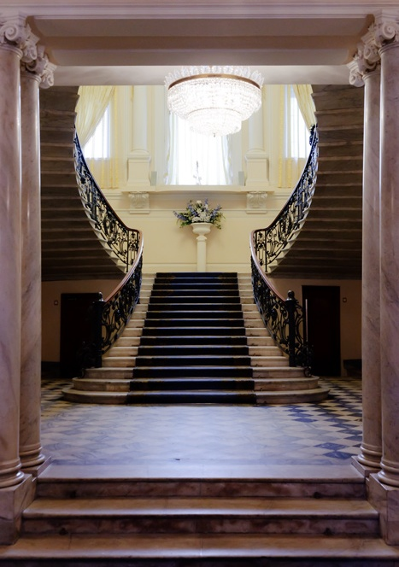
Музей изобразительно-выразительных средств

Slide 2
Синквейн
Средства выразительности Они Красивые, живые (необычные…) Украшают, описывают, имитируют "Богатство языка … богатство мыслей". (Н.М.Карамзин). Сокровища речи (тропы)

Slide 3
Критерии оценки синквейна
Соответствие форме образца
–1 балл;
В содержании нет фактических ошибок и противоречий – 1 балл;
В синквейн включена цитата или крылатое выражение – 1 балл;
Задание не выполнено – 0 баллов.

Slide 4
Критерии оценки кроссворда
Отгадал менее 3 слов – 0 баллов;
Принял участие в разгадывании, отгадал не менее 3-4 слов
– 1балл;
Не отгадал всего одно – два слова – 2 балла;
Разгадал все слова – 3 балла.

Slide 5
Критерии оценки заданий 3-5
1 ошибка – 3 балла;
2 ошибки – 2 балла;
3 ошибки – 1 балл;
Более 3 ошибок – 0 баллов.

Slide 6
Задание 6 «Солнышко» 1 балл за верный ответ

Slide 7
Задание 7 «ромашка»

Slide 8
Работа над текстом

Slide 9
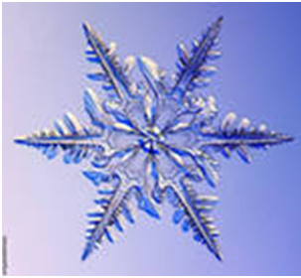
Задание 8. «снежинка"

Slide 10
Задание 10. «Код для выхода»

Slide 11
Критерии оценки задания 10.
Нет ошибок – 3 балла;
1 ошибка – 2 балла;
2 ошибки – 1 балл;
3 ошибки и более – 0 баллов.

